Slide 1
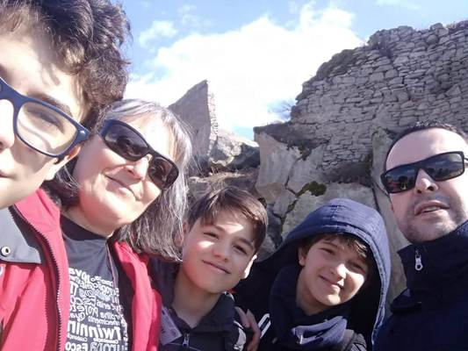
On the edge…
of Science
and Maths
Vulcan, Roménia
Fevereiro 2019

Slide 2
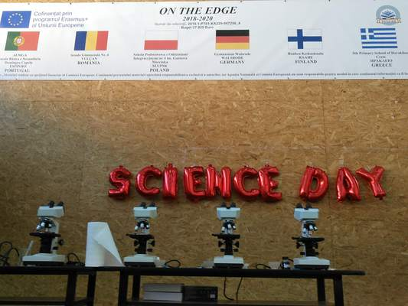
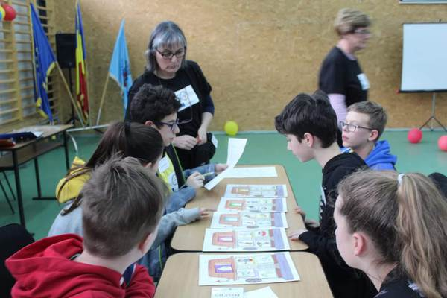
On the edge of Science and Maths
On the edge of
Science & Maths
Espinho - Vulcan
aprox. 3500km

Slide 3
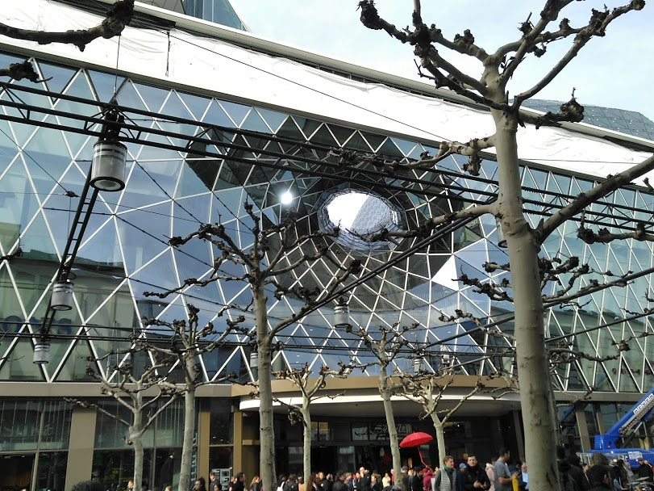
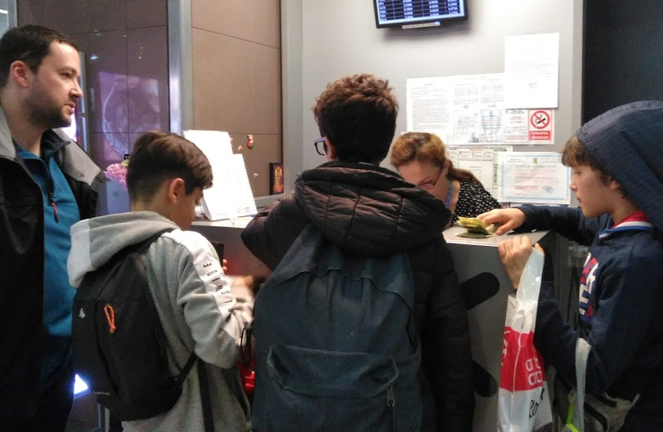
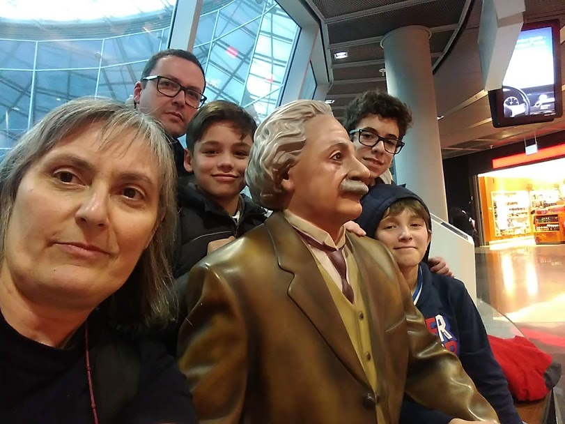
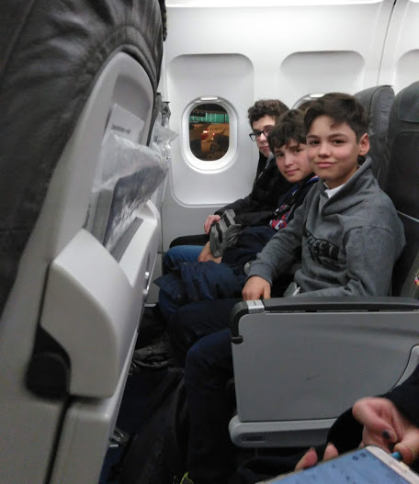
On the edge of Science and Maths

Slide 4
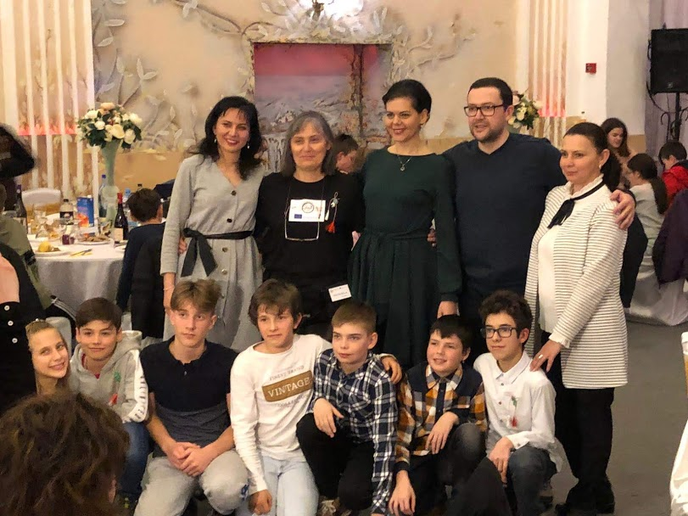
On the edge of Science and Maths
Famílias de acolhimento

Slide 5
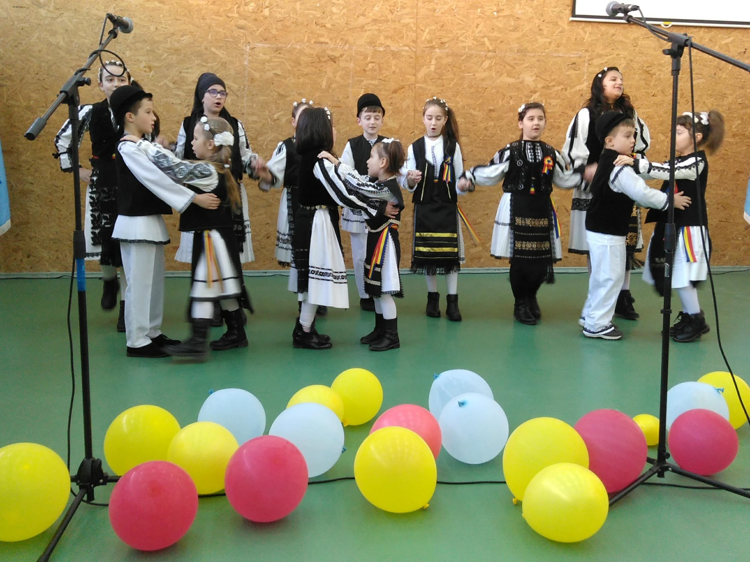
On the edge of Science and Maths
Recepção

Slide 6
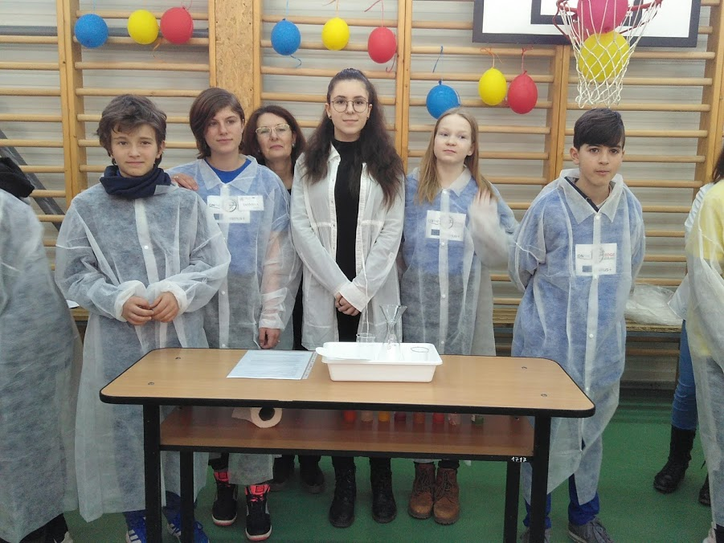
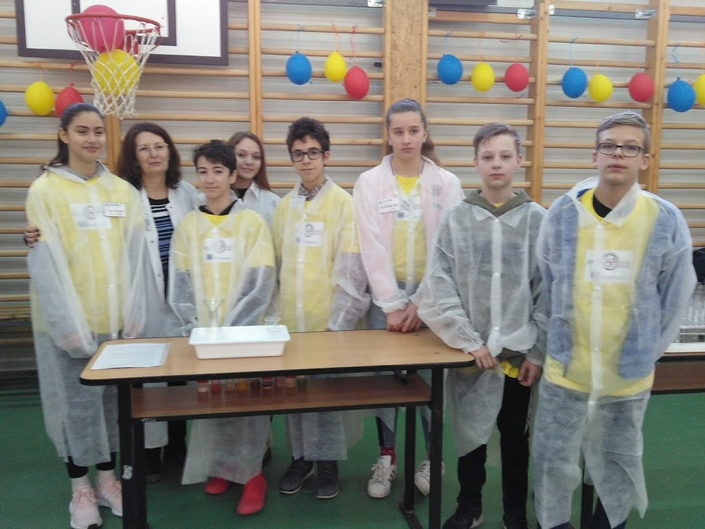
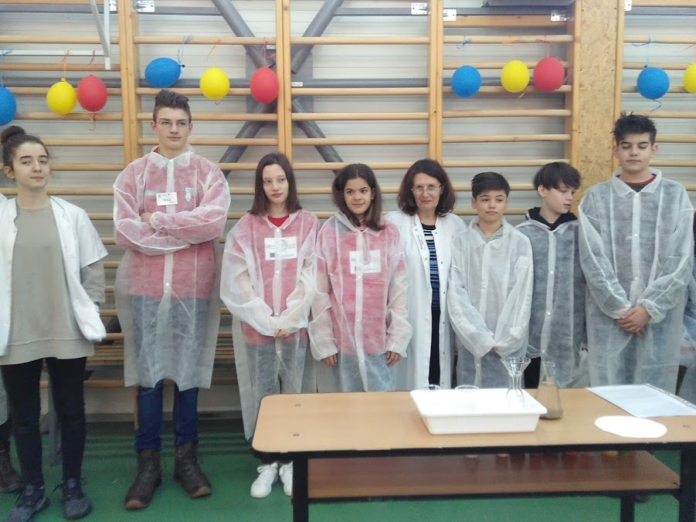
On the edge of Science and Maths
Equipas internacionais

Slide 7
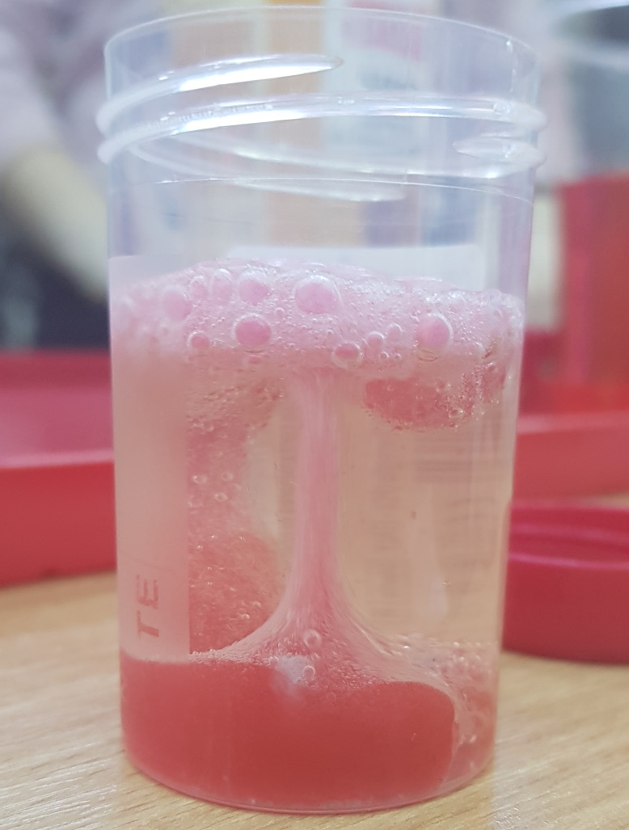
On the edge of Science and Maths
O que aprendemos
Vulcão químico
https://youtu.be/U6QRfTycxqU

Slide 8
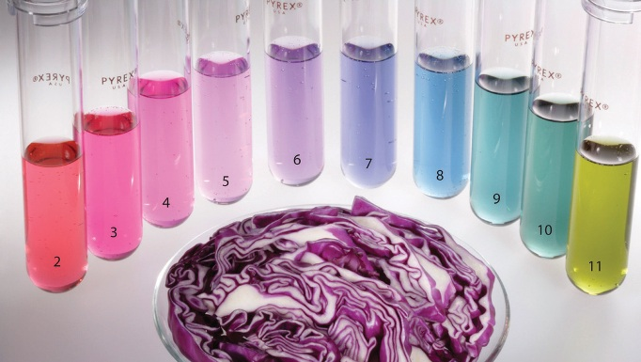
On the edge of Science and Maths
O que aprendemos
Identificação do pH com recurso a um indicador ácido-base
https://youtu.be/bBYXN_Becrw

Slide 9
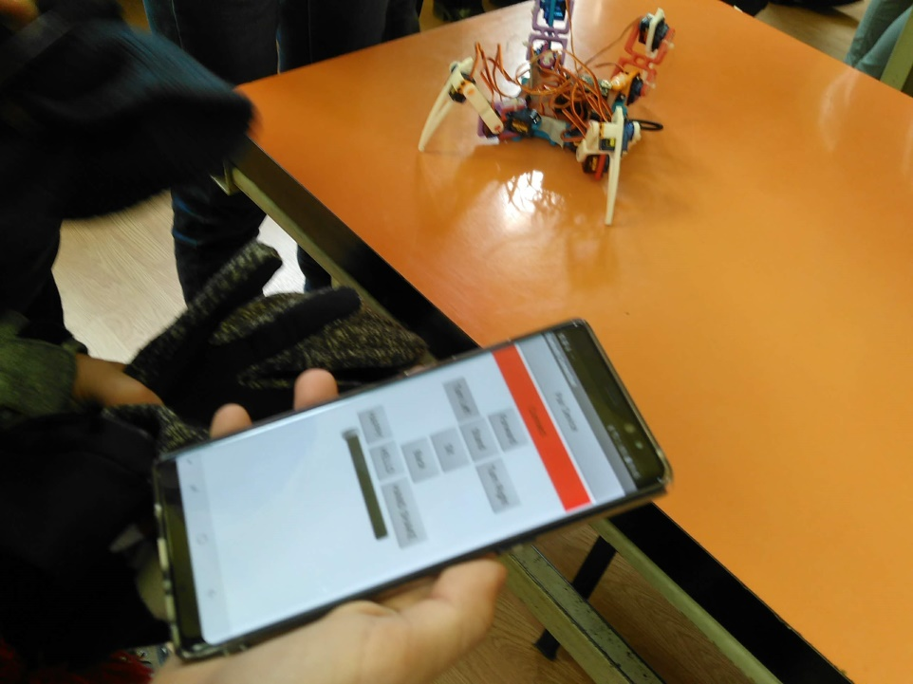
On the edge of Science and Maths
O que aprendemos
Controlo de um robot via bluetooth através do telemóvel
https://youtu.be/rE3QWPs3_T4

Slide 10
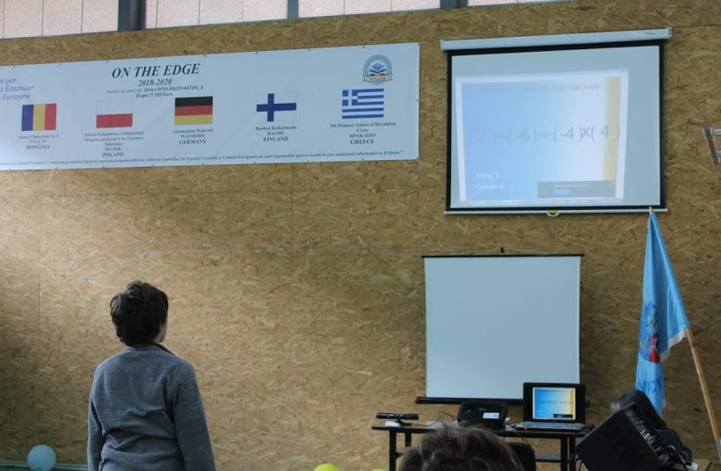
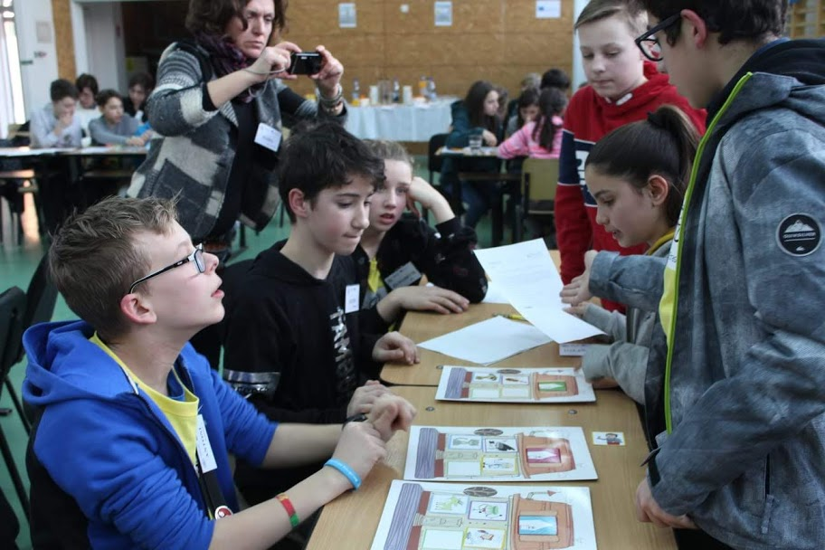
On the edge of Science and Maths
O que aprendemos
Kinect - comparar expressões numéricas
https://youtu.be/eC9feL7WxnA
“Einstein riddle”

Slide 11
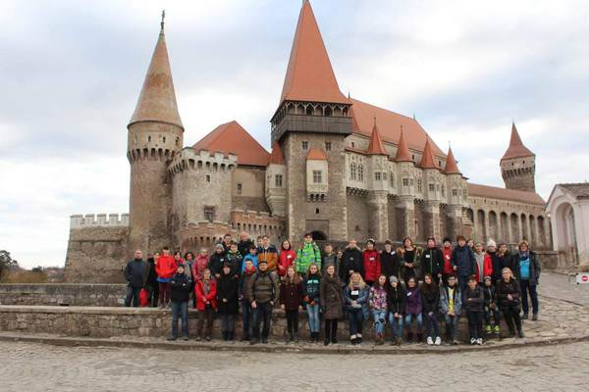
On the edge of Science and Maths
Ponto alto da semana

Slide 12
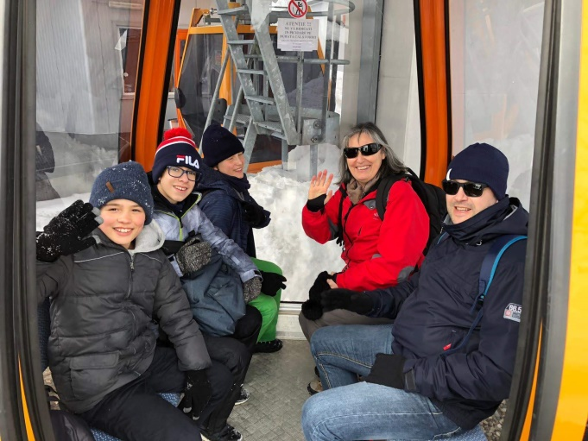
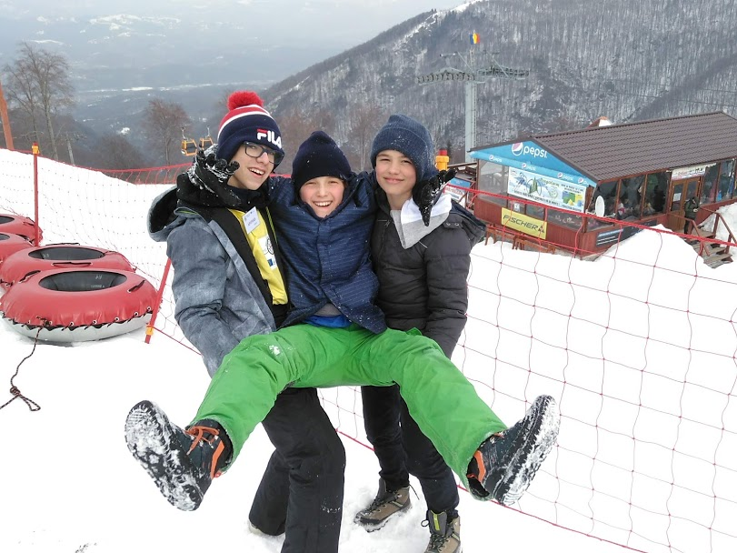
On the edge of Science and Maths
Ponto alto da semana
https://youtu.be/qRi6f1hgY10

Slide 13
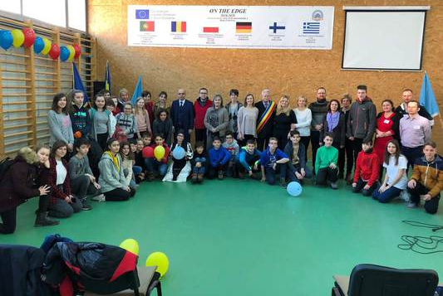
On the edge of Science and Maths
Despedida
Link do hino On the edge - https://youtu.be/DRtj1IA5Dag

Slide 14
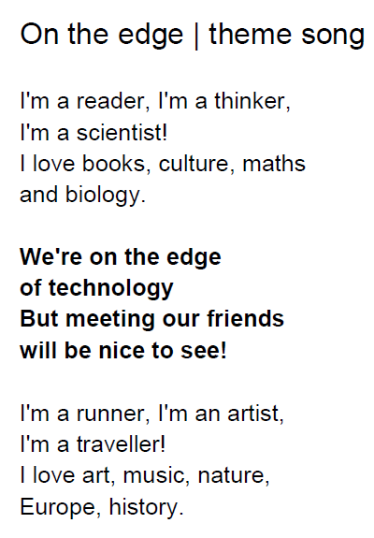
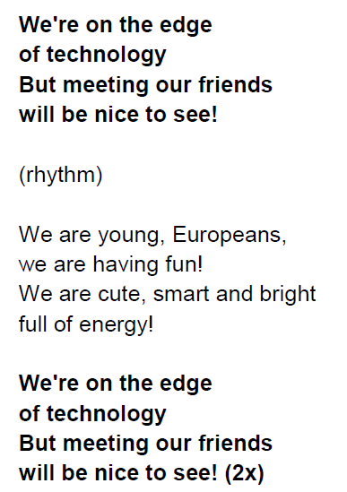
On the edge of Science and Maths

Slide 15
On the edge of Science and Maths

Slide 16
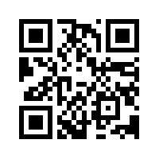
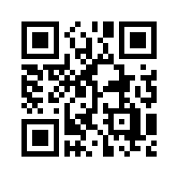
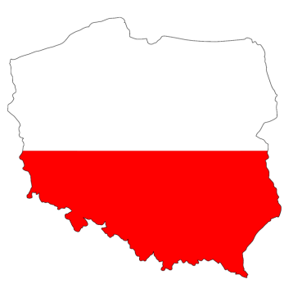
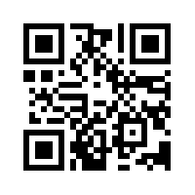
On the edge
Próxima paragem…
On the edge of
Biology and Environment
Polónia - Maio 2019
Opus 5
Opus 6
Candidaturas abertas
Opus 7

Slide 17
On the edge
Obrigado!
Thank you!
Mulțumesc!

